Slide 1
Вектори переміщення, швидкості, прискорення

Slide 5
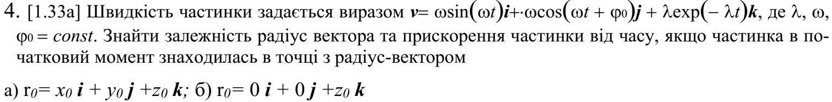

Slide 6
